Slide 1
第五节 线性规划的对偶理论
（Duality Theory）

Slide 2



本节主要内容
线性规划的对偶模型
对偶性质
对偶单纯形法
学习要点：
1. 掌握线性规划的对偶形式
2. 掌握对偶单纯形法的解题思路及求解步骤

Slide 3
对偶现象普遍存在
“对偶”在不同的领域有着不同的诠释。
在文学界,
它是一种修辞方式，指两个字数相等、结构相似的
语句，
旨表达出相关或相反的意思。
比如：
“下笔千言，离题万里”
“横眉冷对千夫指，俯首甘为孺子牛”
“天高任鸟飞，海阔凭鱼跃”
数学上也有如下对偶例子：
周长一定，面积最大的矩形是正方形；
面积一定，周长最小的矩形是正方形。

Slide 4
一、线性规划的对偶模型
1. 对偶问题的现实来源
设某工厂生产两种产品甲和乙，需4种设备A，B，C，D，若生产每件产品所需的机时数、每件产品的利润值及每种设备的可利用机时数列于下表 ：
表1. 产品数据表
设备 产品 | A | B | C | D | 产品利润 （千元／件）
甲 | 2 | 1 | 4 | 0 | 2
乙 | 2 | 2 | 0 | 4 | 3
设备可利用机时数（时） | 12 | 8 | 16 | 12
问：工厂应生产甲和乙产品各多少件，才能获得最大利润？

Slide 5
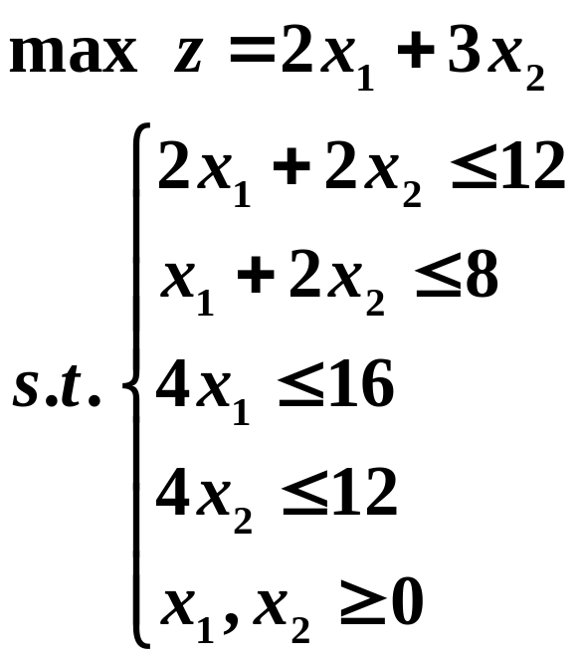

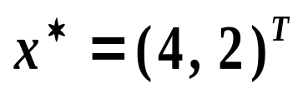
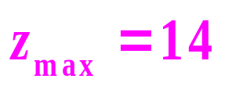
解：设甲、乙型产品各生产x₁及x₂件，
则数学模型为：
如何安排生产，
使获利最多？
最优解为
最优值为

Slide 6

反过来问：若厂长决定不生产甲和乙型产品，决定出租设备只收设备租金费，那么４种机器的机时应如何定价才是最佳决策？
付出的代价最小，
且对方能接受。
同等数量的设备的
租金和 不低于用于
生产带来的利润。
Notes:
也许有人会马上回答，定价愈高，收益愈大，故必是最佳决策。然而这是错误的，因为定价太高，势必失去顾客，从而也必减少收益，在市场竞争的时代，厂长的最佳决策显然应符合两条：

Slide 7

在市场竞争的时代，厂长的最佳决策应符合两条：
（1）不吃亏原则。即机时定价所赚利润不能低于用于加工甲、乙型产品所获利润。
（2）竞争性原则。即在上述不吃亏原则下，机时总收费尽可能低一些，以便争取更多用户，最终将设备出租出去。
Notes:
也许有人会马上回答，定价愈高，收益愈大，故必是最佳决策。然而这是错误的，因为定价太高，势必失去顾客，从而也必减少收益，在市场竞争的时代，厂长的最佳决策显然应符合两条：

Slide 8
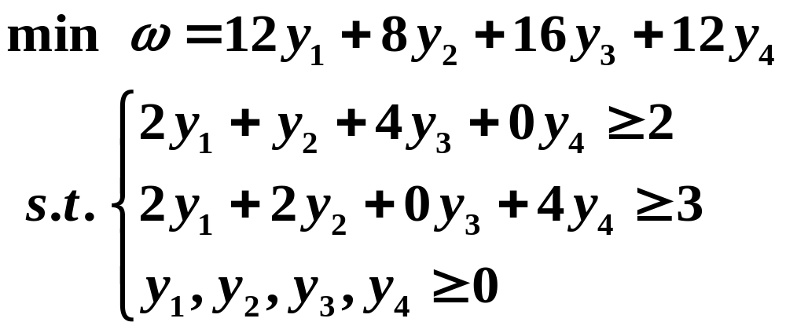
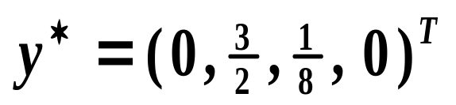
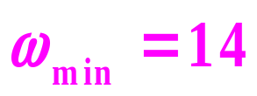
解：设A、B、C、D设备的机时价分别为y₁、y₂、y₃、y₄千元，
则新的线性规划数学模型为：
用单纯形法求得最优解为
最优值为
Notes:
也许有人会马上回答，定价愈高，收益愈大，故必是最佳决策。然而这是错误的，因为定价太高，势必失去顾客，从而也必减少收益，在市场竞争的时代，厂长的最佳决策显然应符合两条：

Slide 9
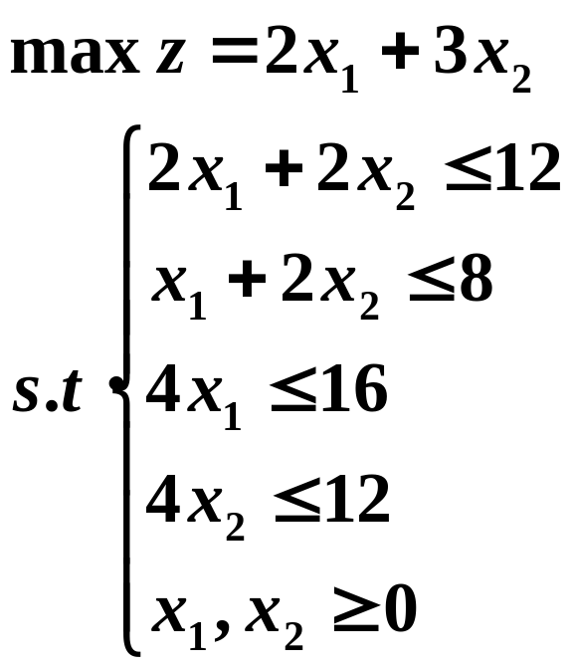
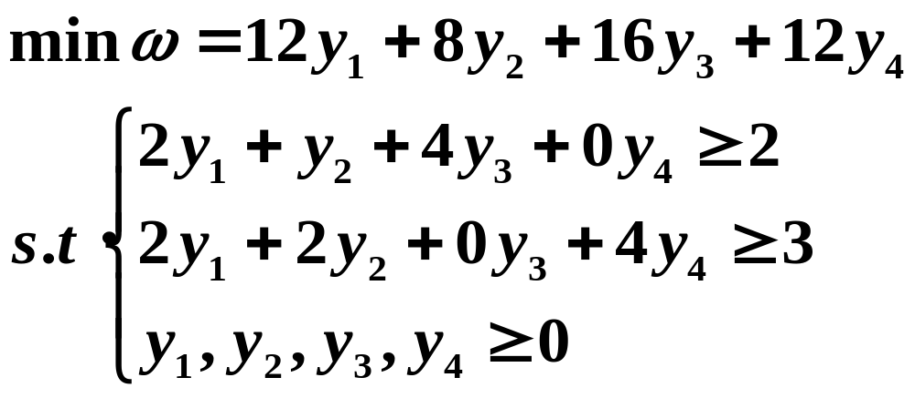
2. 原问题与对偶问题的对应关系
原始规划与对偶规划是同一组数据参数,只是位置有所不同, 所描述的问题实际上是同一个问题从另一种角度去描述.
原问题
（对偶问题）
对偶问题
（原问题）

Slide 10
线性规划的对偶模型
任给一个求目标函数最大（小）的线性规划模型，都存在另一个求目标函数最小（大）的线性规划 模型与之对应。
这两个模型具有同一组数据参数，只是数据所在位置有所不同，它们实际上是对同一问题从不同角度去描述而得到的两个不同的模型.
若把一个称为原问题，另一个就称为对偶问题。
问题：任给一个线性规划，如何写其对偶规划呢？

Slide 11
一般线性规划的对偶变换规则(单向)
原问题（或对偶问题） |  | 对偶问题（或原问题）
约束条件右端项 |  | 目标函数变量的系数
目标函数变量的系数 |  | 约束条件右端项
目标函数 max |  | 目标函数 min
约 束 条 件 | m个 | m个 | 变 量
 | ≤ | ≥0
 | ≥ | ≤0
 | = | 无约束
变 量 | n个 | n个 | 约 束 条 件
 | ≥0 | ≥
 | ≤0 | ≤
 | 无约束 | =

Slide 12
写对偶规划的一般步骤
1. 确定对应方向（即从左往右，还是从右往左）；
2. 确定变量的个数；
3. 写出目标函数；
4. 写出约束条件左边及右边，最后确定不等号和变量的符号。

Slide 13
例3：
min z= 2x₁+4x₂-x₃
s.t. 3x₁- x₂+2x₃ 6
-x₁+2x₂-3x₃ 12
2x₁+x₂+2x₃ 8
x₁+3x₂-x₃ 15
max w=6y₁+12y₂+8y₃+15y₄
s.t. 3y₁- y₂+2y₃+ y₄ 2
-y₁+2y₂+ y₃+3y₄ 4
2y₁- 3y₂+2y₃- y₄ -1
y₁ 0,y₂ ,y₃ 0,y₄ 0
≥
≤
=
≥
≤
=
≥
≥
unr
≤
≥
x₁≥0
x₂≤0
x₃: unr
原始问题变量的个数(3)等于对偶问题约束条件的个数(3)；
原始问题约束条件的个数(4)等于对偶问题变量的个数(4)。
原始问题变量的性质影响对偶问题约束条件的性质，用 表示
原始问题约束条件的性质影响对偶问题变量的性质，用 表示

Slide 14
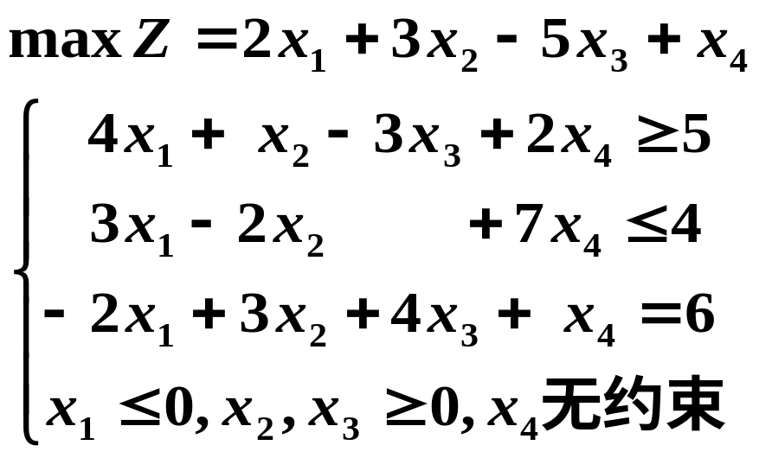
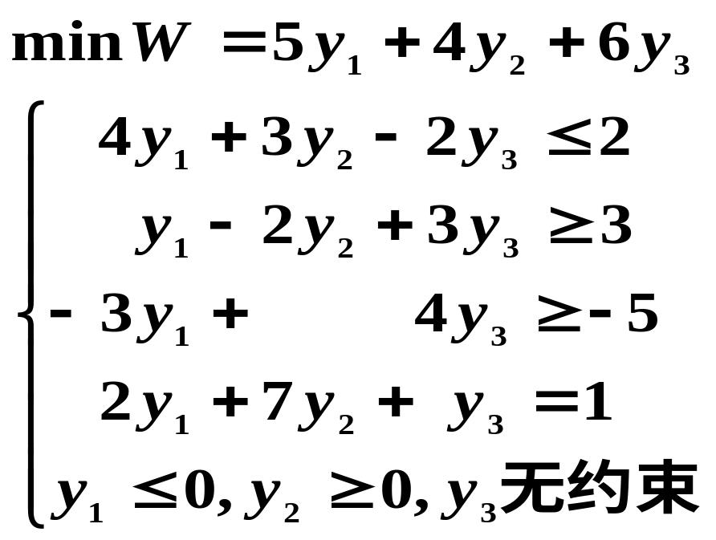
例4:写出下列线性规划问题的对偶问题.
解：原问题的对偶问题为

Slide 15

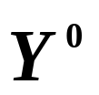



二、对偶性质（选读内容）
定理6.1 (对合性) 对偶线性规划的对偶问题是原始线性规划问题。
定理6.2 最优性判定定理
设 是原问题的可行解，
是其对偶问题的可行解，如果:
对应于原问题
的目标函数值
对应于对偶问题的目标函数值，
则 是原问题的最优解， 是其对偶问题的最优解。

Slide 16
定理6.3. 在一对对偶问题（LP）和（DP）中，若任意一个有最优解，则另一个也有最优解，且对应的最优值相等。
定理6.4 强对偶性：若原问题及其对偶问题均具有可行解，则两者均具有最优解，且它们最优解的目标函数值相等。
推论1：（LP）与（DP）要么两者都有最优解，要么都无最优解。

Slide 17
对偶性质的应用
借助以上性质可以证明：
用单纯形法求解原问题
的迭代过程中，
单纯形表右列中的元素对应于原问题
的一个基本可行解，
底行中的元素恰好对应对偶问题的
一个基本解，而且二者对应的目标函数值相同.
逐次迭代下去，当底行元素全非负（对应于对偶问
题的基本解也变成基本可行解），
原问题和对偶问题
同时达到最优解.
即此时对偶问题的这个基本可行解
就是它的最优解.

Slide 18
对偶单纯形法的产生背景
考虑到用单纯形法求解线性规划时原问题和对偶
问题同时达到最优解，
而对偶问题的对偶是原问题，
于是想：是否存在一种方法？
该方法是从对偶问题的基本可行解出发，
在迭代
过程中总保证得到对偶问题的更优的基本可行解，
那么
当对偶问题达到最优解时，
对偶问题的对偶---原问题
也能达到最优解.

Slide 19
三、对偶单纯形法
对偶单纯形法是求解原LP问题的另一种基本方法.它是根据对偶理论和单纯形法原理而设计出来的，故称为对偶单纯形法。
适用情况：当原问题没有初始的基本可行解，但是对偶问题有初始的基本可行解（初始表格容易满足① ③④）时，用此方法。
优点：当原问题没有初始的基本可行解，不需要借助大M法构造新的模型.

Slide 20

1.对偶单纯形法的迭代步骤
1）将原问题化为标准形,写出相应的表格;
2）利用容许的运算建立满足① ③④三个特点的
单纯形表;
3）检查右列元素，若全非负，即表格满足① ② ③④
四个特点，结束运算；否则，进去第4）步；
4）确定离基变量. 取右列中最小的负元素所在的行
设是第
行.

Slide 21
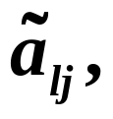
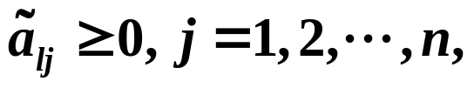

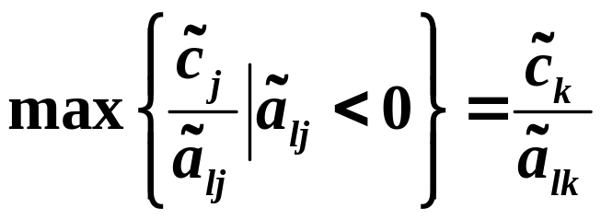
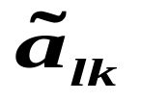
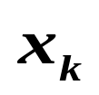
5) 确定进基变量
观察该行竖线左边的元素
则无可行解，结束运算;
若所有
否则，按如下规则从负系数中选择一个记为
所在列对应的变量
取为进基变量;

Slide 22


6) 进行旋转运算
变为1,该列其它元素变为0,
利用容许的运算将
从而实现将
变为基变量的目的.
7）观察得到的新表(满足① ③④). 若右列元素均非负,
则已得最优解, 结束运算;否则, 返回第4)步.

Slide 23
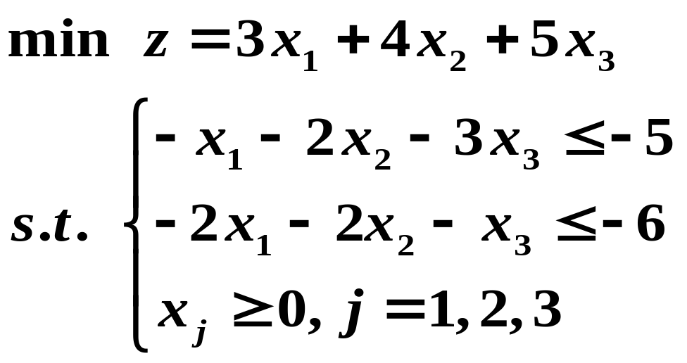
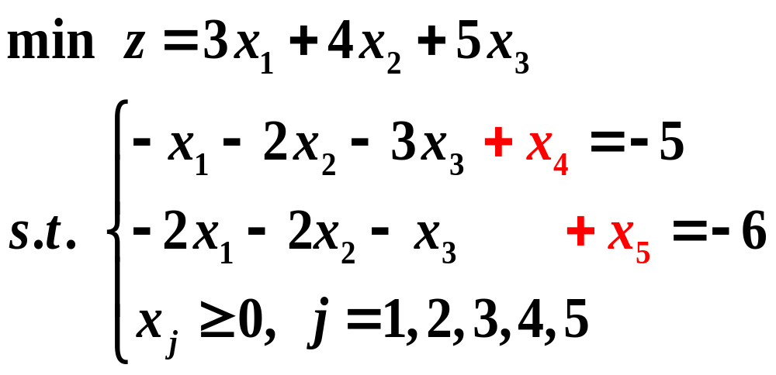
例 5.（教材P79 例5.4）用对偶单纯形法求解：
解：
引入松弛变量得到标准形线性规划

Slide 24
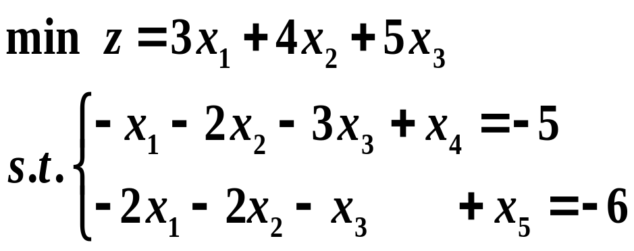
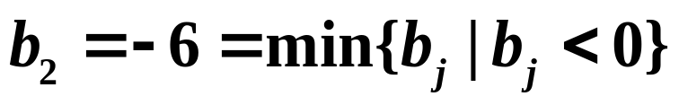
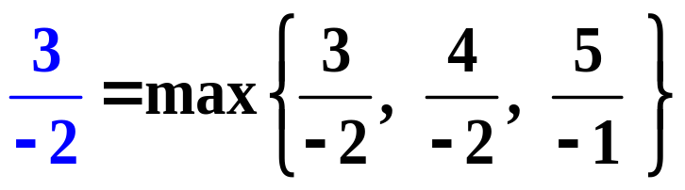
构造对偶单纯形表
选取离基变量
-1 -2 -3 1 0 | -5
-2 -2 -1 0 1 | -6
3 4 5 0 0 | 0
选取进基变量
满足① ③④, 但②不满足

Slide 25
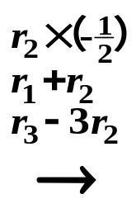
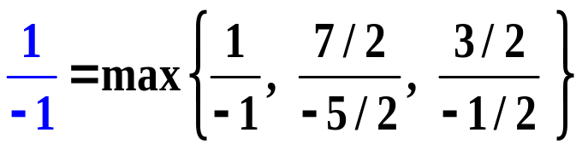
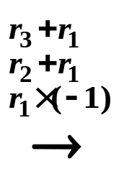
0 -1 -5/2 1 -1/2 | -2
1 1 1/2 0 -1/2 | 3
0 1 7/2 0 3/2 | -9
满足① ③④, 但②不满足
满足① ②
③
④
0 1 5/2 -1 1/2 | 2
1 0 -2 1 -1 | 1
0 0 1 1 1 | -11

Slide 26
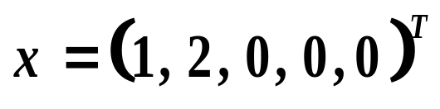
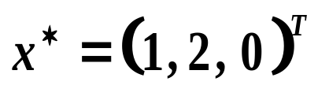
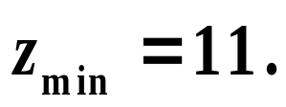
满足① ②
③
④
0 1 5/2 -1 1/2 | 2
1 0 -2 1 -1 | 1
0 0 1 1 1 | -11
是具有标准形式的LP的最优解.
略去松弛变量得原LP问题的最优解为
最优值为

Slide 27
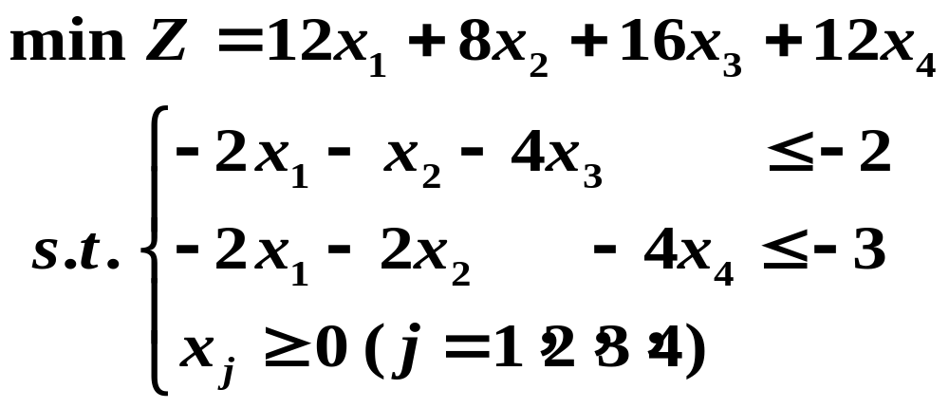
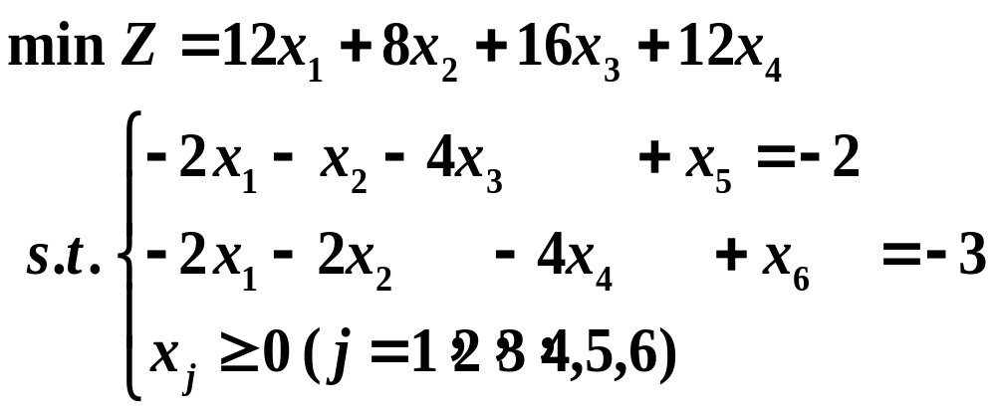
例6. 用对偶单纯形法求解：
解：
引入松弛变量得到标准形线性规划

Slide 28
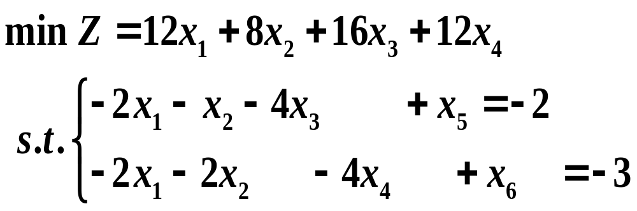
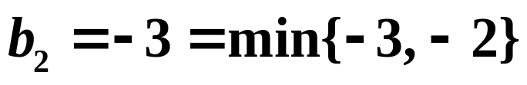
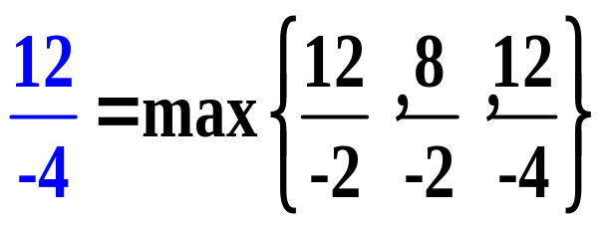
构造对偶单纯形表
选取离基变量
选取进基变量
-2 -1 -4 0 1 0 | -2
-2 -2 0 -4 0 1 | -3
12 8 16 12 0 0 | 0
满足① ③④, 但②不满足

Slide 29
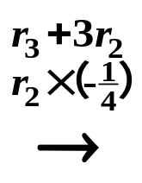
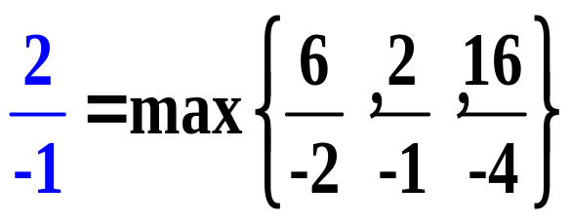
-2 -1 -4 0 1 0 | -2
-2 -2 0 -4 0 1 | -3
12 8 16 12 0 0 | 0
-2 -1 -4 0 1 0 | -2
1/2 1/2 0 1 0 -1/4 | 3/4
6 2 16 0 0 3 | -9
满足① ③④, 但②不满足

Slide 30
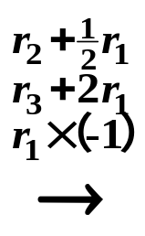
-2 -1 -4 0 1 0 | -2
1/2 1/2 0 1 0 -1/4 | 3/4
6 2 16 0 0 3 | -9
2 1 4 0 -1 0 | 2
-1/2 0 -2 1 1/2 -1/4 | -1/4
2 0 8 0 2 3 | -13
满足① ③④, 但②不满足

Slide 31
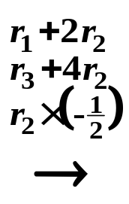
2 1 4 0 -1 0 | 2
-1/2 0 -2 1 1/2 -1/4 | -1/4
2 0 8 0 2 3 | -13
满足① ②
③
④
1 1 0 2 0 -1/2 | 3/2
1/4 0 1 -1/2 -1/4 1/8 | 1/8
0 0 0 4 4 2 | -14

Slide 32
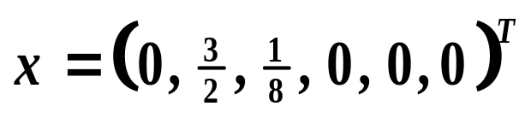
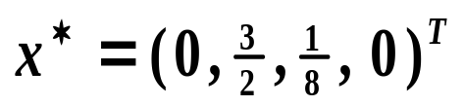
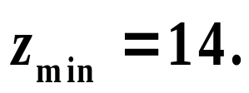
满足① ②
③
④
1 1 0 2 0 -1/2 | 3/2
1/4 0 1 -1/2 -1/4 1/8 | 1/8
0 0 0 4 4 2 | -14
是具有标准形式的LP的最优解.
略去松弛变量得原LP问题的最优解为
最优值为

Slide 33

注意事项：
对偶单纯形法是直接求解原线性规划的一种方法，不是求解对偶问题最优解的单纯形法.
该方法适用于求解当初始表格不满足①②，但容易满足①③④的线性规划问题.
对偶单纯形法与普通单纯形法的换基顺序不一样，普通单纯形法是先确定进基变量后确定离基变量，对偶单纯形法是先确定离基变量后确定进基变量；

Slide 34
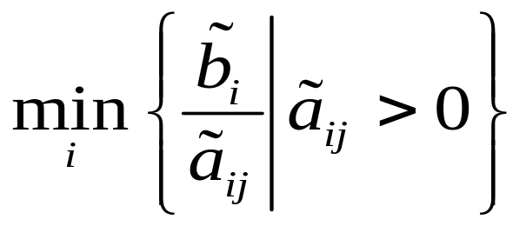
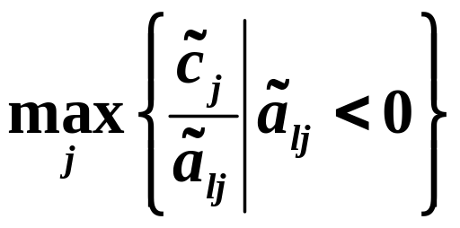
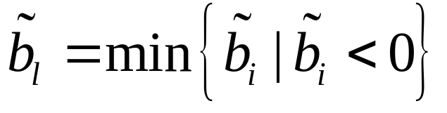
普通单纯形法的最小比值是 其目的是保证特点①②③ 不被破坏.
对偶单纯形法的最大比值是
其目的是保证特点①③④不被破坏.
对偶单纯形法在确定离基变量时，若不遵循
规则，任选一个小于零的b_{i}对应的基变量出基，不影响计算结果，只是迭代次数可能不一样。

Slide 35
若最终表格满足①②③④，且底行中所有自由变量（非基变量）对应的底行元素（检验数）全大于0，则此LP有唯一最优解.
若最终表格满足①②③④，且底行中存在某自由变量（非基变量）对应的底行元素（检验数）等于0，则此LP有无穷多最优解.
若最终表格中右列存在负元素，但该元素所在行的竖线左边没有负元素（无法迭代下去），则此LP没有最优解.

Slide 36
优点
原LP问题可以无初始的基本可行解，只要初始单纯形表满足① ③④三个特点即可. 这样可避免使用大M法引入人工变量，从而减少了计算量.
当变量个数多于约束条件时，用对偶单纯形法也可减少计算量；
借助对偶单纯形法和对偶理论，方便做一些简单的灵敏度分析（结果分析）.

